Slide 1
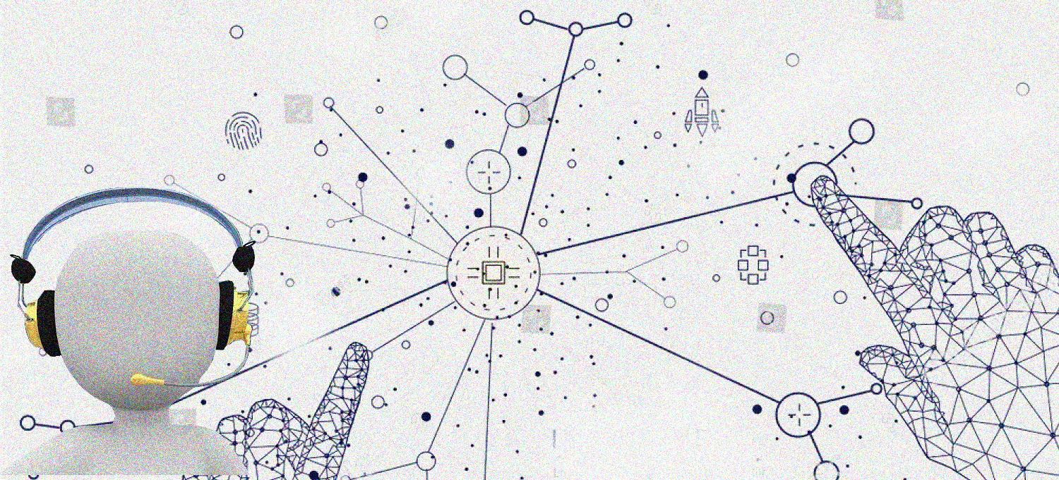

SGAS – Sistema de Gestão de Assistência Técnica
dentes
Autor:
Supervisor
dr.
Jordão Uache
Anisio Almiro Bule
20-08-2021

Slide 2
Sumário
1
Contextualização
2
Definição do problema
3
Objectivo Geral e Específicos
4
Metodologia de Investigação
5
Metodologia de desenvolvimento
6
Ferramentas e Tecnologias
7
Descrição do modelo actual
8
Solução proposta
9
Conclusão e Recomendações
10
Referências bibliográficas

Slide 3
Contextualização
Atualmente, o mundo vive na era da informação, exigindo que as organizações tenham uma eficiente gestão estratégica, facilitada pela utilização de meios inteligentes que são disponibilizados pela Tecnologia de Informação (TI) e pelos Sistemas de Informação (SI). A utilização da Tecnologia da Informação é essencial para a transformação das organizações, sendo necessário, portanto, investir em inovações tecnológicas, utilizar sistemas de informações e o conhecimento como recurso estratégico Spagnolo F. et al. (2017).

Slide 4
Definição do problema
A Itec Solutions é uma empresa que actua na área informática, no fornecimento de máquinas fotocopiadoras, softwares e sistemas de telecomunicações. Para todos equipamentos que são fornecidos aos clientes, estabelece-se um contracto de modo a assisti-los, provendo serviços de manutenção de rotina e peças para a sua reparação.
Todas as solicitações para assistência são feitas a partir de linhas telefónicas, email ou envio de notificações por whatsapp numa central de atendimento aos pedidos. No entanto, este procedimento de gestão das solicitações apresenta-se ineficiente uma vez que existem vários canais de recepção e tratamento dos pedidos que não se comunicam entre si e impossibilitando a obtenção de relatórios estatísticos fiáveis que poderiam ser uteis na tomada de decisão.

Slide 5
Definição do problema
Este processo tem dificultado o controle de processos e consequentemente os problemas tais como:
Ausência de um mecanismo de acompanhamento das solicitações, o que permitiria aos gestores verificarem o estado das solicitações;
Falta de procedimentos para definição de indicadores de desempenho dos técnicos que poderia ser medido através da quantidade de assistências resolvidas e o tempo de atendimento;
Dificuldade de obtenção de informação sobre o historial dos clientes;
Dificuldade de gerir a requisição de consumíveis e peças por cliente;

Slide 6
Objectivos
Geral
Desenvolver um protótipo de Gestão de Assistência Técnica para Itec Solutions
Específicos
Analisar o modelo actual de Gestão de Assistência Técnica;
Identificar os problemas actuais;
Propor um modelo para Gestão de Assistência Técnica;
Desenvolver um sistema de acordo como modelo proposto;
Testar e implementar o sistema em ambiente de produção da Itec Solutions.

Slide 7
Metodologia de Investigação
Objectivos da Pesquisa
Objectivos da Pesquisa
Quantitativa e Qualidade
Técnicas de colectas de dados
Pesquisa documental
Entrevistas
Questionários

Slide 8
Metodologia de desenvolvimento
Metodologia Rational Unified Process – RUP
Modelação do Sistema
Linguagem de modelação
Ferramenta de modelação
Linguagem de Programação
Framework

Slide 9
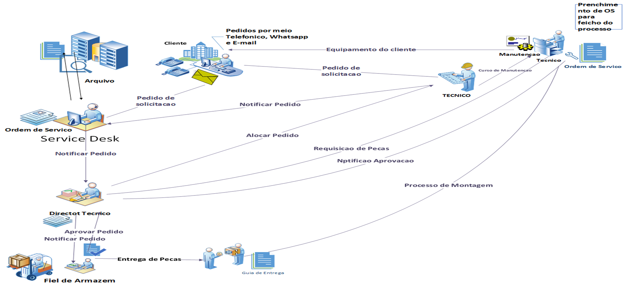
Descrição do modelo actual

Slide 10
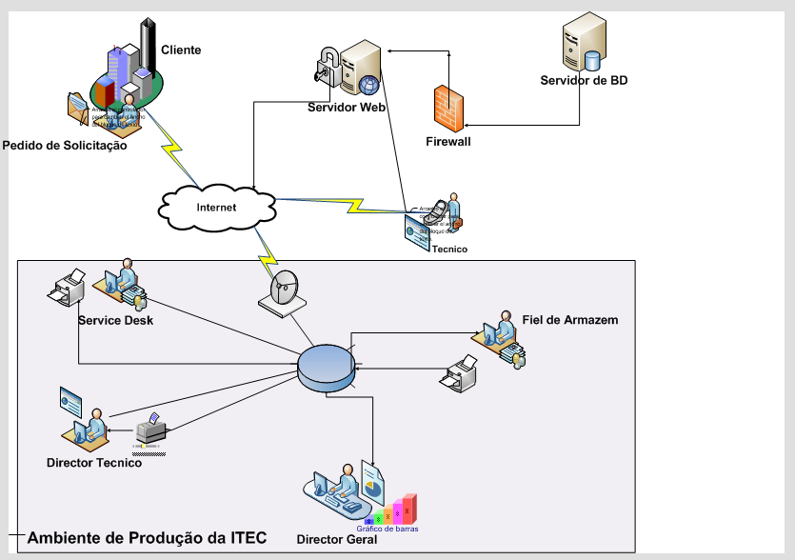
Solução proposta

Slide 11
Conclusão
A realização do presente trabalho permitiu observar a execução das funções do sector de produção ( departamento técnico) bem como gestão das assistências, permitindo um melhor planeamento baseando-se nos históricos de incidentes já registado por eles.
Com o desenvolvimento do protótipo é possível verificar uma abordagem fundamentalmente centrada na visualização da informação, cujo traz benefícios no modo que a informação é visualizada pelos operadores, técnicos de diferentes áreas e principalmente pelo quadro de gestão, oferecendo uma precisão nos relatórios e agilidade na busca de informações no momento das decisões.

Slide 12
Recomendações
• A implementação do sistema proposto no ambiente de trabalho da Itec.
• Formação de todos intervenientes do processo sobre o uso da aplicação.
• Independentemente do estado de evolução da empresa deve-se adequar a aplicação as suas necessidades;
• A massificação do uso da informação disponível através da aplicação com vista a enriquecê-la.

Slide 13
Obrigado

Slide 14
Obrigado
Notes:
You can safely remove this slide. This slide design was provided by SlideModel.com – You can download more templates, shapes and elements for PowerPoint from http://slidemodel.com/

